Slide 1
12 Argumentointi filosofisena työvälineenä
Ydinsisällöt

Slide 2
Lähtökohtalauseiden arvioiminen
Lähtökohtalauseita voidaan koetella tarkastelemalla kiinnittämällä huomiota kolmeen asiaan:
1. Tarkastele lähtökohtalauseiden totuudenmukaisuutta.
2. Tutki, sopivatko lähtökohtalauseet yhteen toistensa kanssa.
3. Arvioi, kuinka tärkeitä lähtökohtalauseet ovat johtopäätöksen kannalta.

Slide 3
Päättelyn hyvyyden testaaminen
1. Tarkista, ovatko premissit tosia.
2. Sopivatko premissit yhteen toistensa kanssa?
3. Kuinka vahva linkki yhdistää premissit johtopäätökseen?

Slide 4
Päättelyn oikeellisuuden arvioiminen
Tärkein tapa tarkastella päättelyn oikeellisuutta on se loogisen rakenteen arvioiminen.
Jos päättelyyn sisältyy looginen virhe, johtopäätökseen ei voida päätyä lähtökohtalauseiden perusteella. Johtopäätös on väärä.
Päättely voi olla huonoa, vaikka varsinaista loogista virhettä ei voitaisikaan osoittaa.
Heikkous johtuu yleensä siitä, että perustelut eivät tue johtopäätöstä riittävästi tai oikealla tavalla. Linkki lähtökohtalauseiden ja johtopäätöksen välillä jää heikoksi.

Slide 5
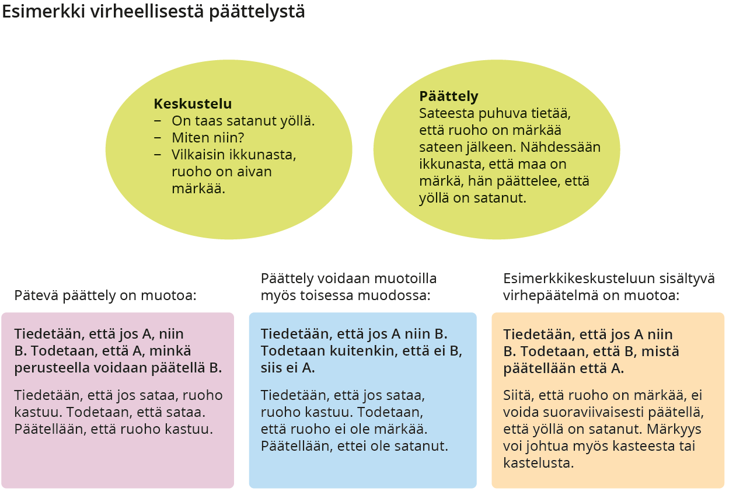

Slide 6
Väitteiden keskinäisen paremmuuden arvioiminen
Keskenään ristiriitaisten väitteiden paremmuutta voidaan arvioida tutkimalla niiden perusteluita.
Millaisia premissejä on käytetty?
Onko päättely tehty oikein?
Ihanteellinen argumentti on tosista premisseistä oikean päättelyn varassa seuraava johtopäätös.

Slide 7
Argumentin arvioiminen
Argumenttia voidaan arvioida sen osien kautta.
Ovatko perustelut hyväksyttäviä? Miten ne liittyvät toisiinsa?
Yhdistääkö linkki perustelut ja väitteen riittävän vahvasti?
Notes:
Keskenään ristiriitaisten väitteiden paremmuutta voidaan arvioida tutkimalla niiden perusteluita.
Millaisia premissejä on käytetty?
Onko päättely tehty oikein?
Ihanteellinen argumentti on tosista premisseistä oikean päättelyn varassa seuraava johtopäätös.

Slide 8
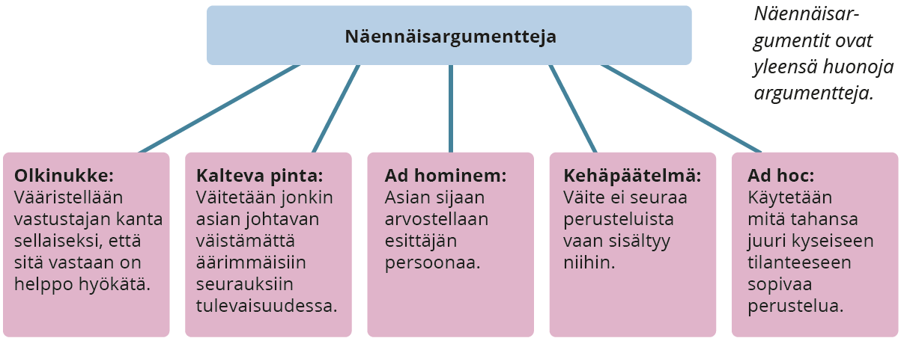

Slide 9
Taito, s. 112: Retoristen keinojen tunnistaminen
Argumentaation tavoitteena on aina vakuuttaminen. Retoriikan eri keinot tukevat tätä tavoitetta.
a) Logos: asia-argumentaatio
b) Ethos: argumentin esittäjän uskottavuus
c) Pathos: yleisön vastaanottavuus

Slide 10
Taito, s. 112: Retoristen keinojen tunnistaminen
Ethos-keinojen tunnistamiseksi pitää kysyä, millä keinoilla puhuja tai kirjoittaja yrittää tehdä itsestään uskottavan (esimerkiksi oman asiantuntemuksen korostaminen).

Slide 11
Taito, s. 112: Retoristen keinojen tunnistaminen
Pathos-keinot löytyvät kysymällä, miten puhuja tai kirjoittaja ottaa yleisönsä huomioon ja yrittää houkutella heitä puolelleen (esimerkiksi uhkailu tai mielistely).

